Slide 1
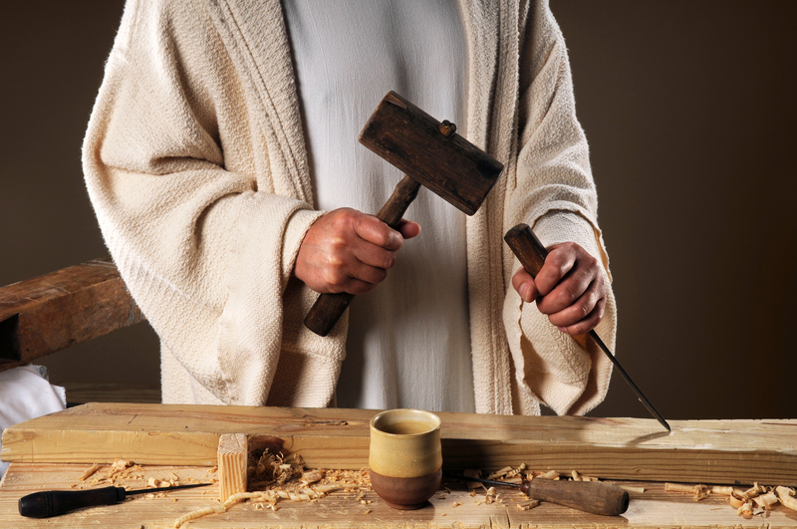
要有行为
雅各书
Rick Griffith 博士 • Crossroads International Church Singapore
BibleStudyDownloads.org

Slide 2

信心是内在的，不可见的。
还是说，它是可见的？
Notes:
Some years ago I sat on a plane next to an older man. He looked about 70 years old, but his eyes sparkled as we talked and he spoke with great energy and many smiles. I thought to myself, “Wow, I hope I have half his energy when I get to his age!” So I asked him his age. “Oh, I am 85 this year!”
That got me even more interested. “Hey, I bet this man is a Christian.” But I will first ask what he did all his working years.
“Oh, for most of my life I was a bookie” he said.
I thought, “What? You spent decades managing horse races that destroyed how many men, how many families, and made a lot of money off gamblers who look like a wreck—but you look fantastic!”
Hmmmmm, it made think of this further thought:
• Faith is internal and unseen. You can’t really tell by looking a a person if he or she is a Christian, can you? I have met other delightful men who I was sure were Christians, but then they told me, “Oh, I am a Mormon” or I found out they were into Eastern philosophy or whatever ism.
• But is faith really only internal? Can’t we tell in other ways if a person has faith in Christ?
几年前，我在飞机上坐在一位年长的男子旁边。他看起来大约70岁，但在交谈时，他的眼睛闪闪发光，说话充满活力，脸上带着许多笑容。我心想：“哇！如果我到他这个年纪时能有他一半的精力就好了！” 于是，我问他今年多大了。
“哦，我今年85岁！”
这让我更加感兴趣了。我心想：“嘿，我打赌这个人一定是基督徒。” 但我决定先问问他一生从事什么工作。
“哦，我大半辈子都是个赌马经纪人。”
我心里一惊：“什么？你花了几十年时间管理赛马赌博，不知道毁掉了多少男人、多少家庭，还从那些最终一败涂地的赌徒身上赚了很多钱——可你看起来状态这么好！”
嗯……这让我进一步思考：
• 信心是内在的，不可见的。 你单凭一个人的外表，真的能判断他或她是不是基督徒吗？我曾遇到过其他非常友善、令人愉快的人，我本以为他们一定是基督徒，但后来他们告诉我：“哦，我是摩门教徒。” 或者我发现他们信奉东方哲学，或者某种主义。
• 但信心真的仅仅是内在的吗？ 我们真的无法通过其他方式判断一个人是否信靠基督吗？

Slide 3

别人怎么知道你是信徒?
雅各书
Notes:
Will you have a special glow?
Do Christians smile more?
你会有特别的光辉吗？
基督徒会笑得更多吗？

Slide 4
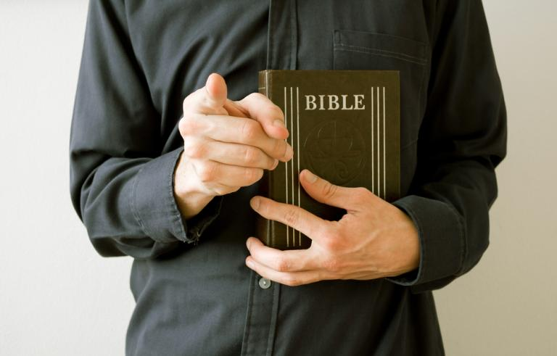
别人怎么知道你是信徒?
雅各书
Notes:
Should we try to get others to ask about our faith by seeing religious disciplines in us like prayer and Bible reading?
What if we tell people what the Bible says?
我们应该通过让别人看到我们身上的宗教操练，比如祷告和读圣经，来让他们主动询问我们的信仰吗？
如果我们直接告诉别人圣经的教导，又会怎样呢？

Slide 5
我们基督教信仰
的特征是什么?
雅各书
Notes:
What should your trust in Christ look like?
What does faith in Jesus look like?
你的信靠基督应该是什么样的？
对耶稣的信心应该呈现出怎样的样子？

Slide 6
背景
早期的犹太信徒没有活出他们的信仰。

Slide 7
新约综览(书卷＋关键字)
到目前为止我们研究了5本书？
38
124
39-41
他们的关键词是什么？
“直到地极” (徒 1:8)
徒9 13 14 15 16 18 21 27 28
把它们按时间顺序排列！
四月 48-
九月 49
1
加 拉 太
四月 50-
九月 52
2
爱琴海
春季 53-
五月 57
3
亚洲
五月 57-
八月 59
试验
二月 60-
三月 62
1
罗马
春季 62-
秋季 67
4
西班牙
秋季 67-
春季 68
2
罗马
35-37
大 马 色
安 提 阿
秋季 49
理事会
春季68
教会扩长
35 48 49 50 52 53 57 60 62 67 68 95
马太
路加
使徒行传
马可
门徒
相 信
天国
主权1
主权2
约翰
雅各
行为
福音书以及使徒行传
保罗书信
1234
旅程
普通书信
罗马
收监
书卷＋关键字

Slide 8

标题
雅各書
BOND
servant
耶穌基督的仆人

Slide 9
总结概要
267
雅各告诫整个罗马帝国早期的犹太基督徒，基督教信仰是通过他们的行为体现出来，这行为是以成熟和圣洁的善行取代他们的假冒为善。
行为
雅各书

Slide 10
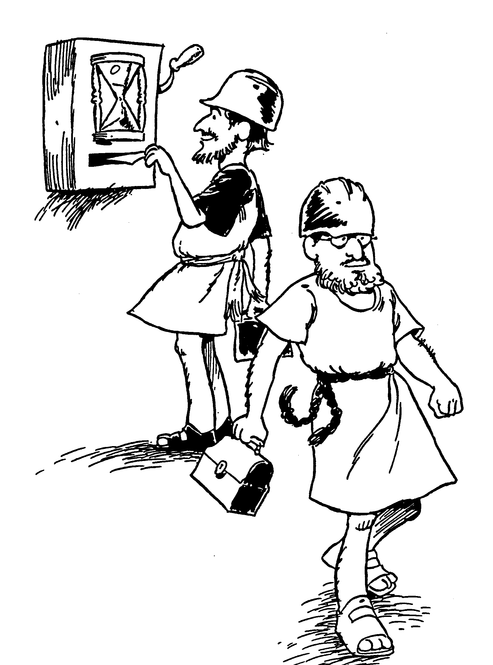
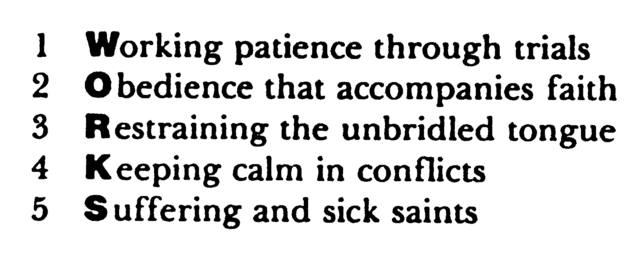
Huddleston 雅各書大綱
行为
籍着忍耐勝過試練
以順服陪伴信心
約束那能污秽全身的舌頭
在患難中平靜安穩
受苦和生病的信徒

Slide 11

作者
雅各西庇太的兒子
在信被寫成前就過世了

Slide 12
雅各﹐亚勒腓或达太的兒子﹖
作者
雅各﹐亚勒腓的兒子。
雅各﹐达太的父親。

Slide 13
耶稣的家庭
圣灵
男性着白色
女性着黄色
马利亚
约瑟
耶稣
约西
西门
妹妹2
雅各
犹大
妹妹1
“这不是那木匠吗？不是马利亚的儿子，雅各、约西、犹大、西门的哥哥吗？他的妹妹们不也在我们这里吗？”他们就厌弃耶稣。 (马可 6:3 新译本)

Slide 14
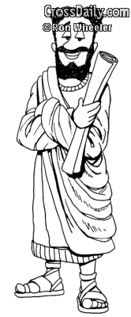
作者
耶穌的弟弟雅各
在成長的過程中有個完美無缺的哥哥會有甚麼感受呢﹖

Slide 15

谁是雅各的原始读者？
他们是不是信徒？
你怎么知道的？

Slide 16

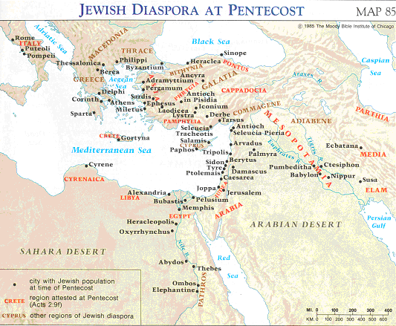
五旬节离散的犹太人
註(使) 2:9-11
寫信對象
"散住十二个支派之人..."
雅各 1:1

Slide 17
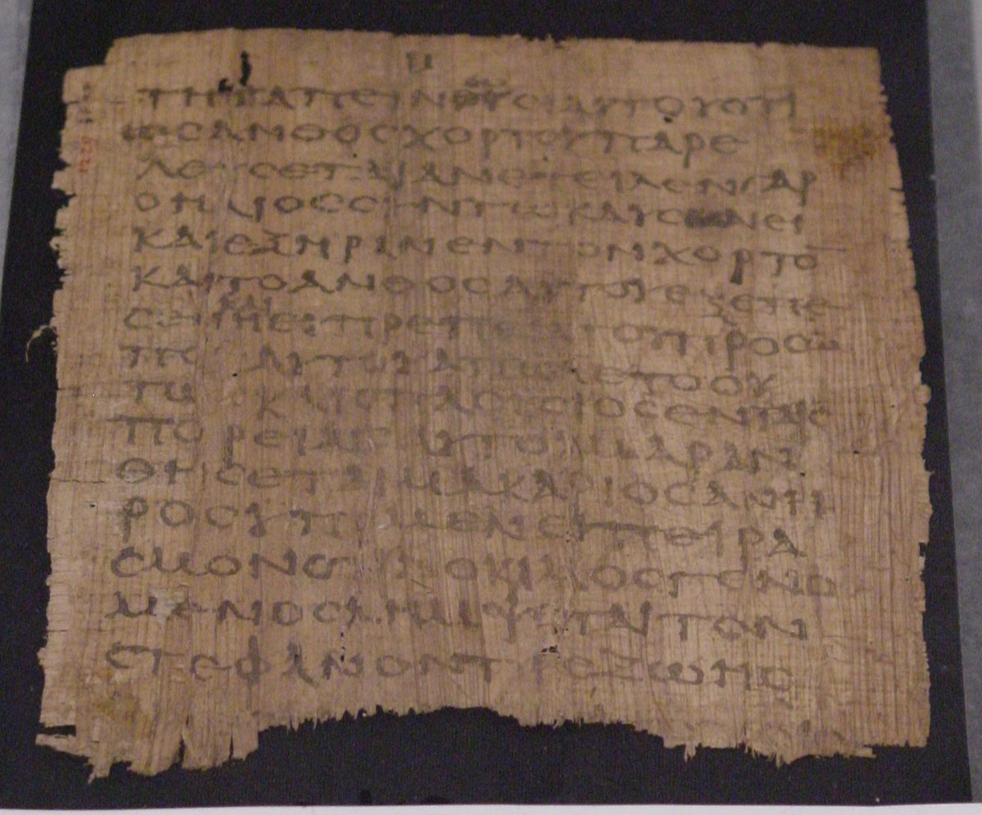
雅各为什么写？
引导不信的人归向基督
要进行“信仰测试”，以便人们可以评估他们是否是真正的信徒
要劝勉真正的基督徒，要辜负他们所宣称的信仰

Slide 18
我们基督教信仰
的特征是什么?
7
雅各书
Notes:
What should your trust in Christ look like?
What does faith in Jesus look like?
你的信靠基督应该是什么样的？
对耶稣的信心应该是什么样的？

Slide 19

以不同角度看信心…
267
信心是籍着行為表達﹐因為信心。。。
苦難中有喜樂 | 順服 | 避免偏袒 | 要有行為 | 有智慧的說話 | 謙卑 | 得勝
1:1-18 | 1:19-27 | 2:1-13 | 2:14-26 | 3 | 4:1-5:6 | 5:7-20
試探﹔試煉 | 聽﹔憤怒﹔順服﹔說話﹔憐憫﹔聖潔 | 偏袒﹔世屬化﹔平等 | 彼此供應﹔確認 | 影響﹔不受約束﹔使用智慧 | 爭執﹔批判﹔論斷 | 受苦﹔禱告﹔对抗
耶路撒冷
主後44-47

Slide 20
Slides on
雅各 1

Slide 21
以不同角度看信心…
267
信心是籍着行為表達﹐因為信心。。。
苦難中有喜樂 | 順服 | 避免偏袒 | 要有行為 | 有智慧的說話 | 謙卑 | 得勝
1:1-18 | 1:19-27 | 2:1-13 | 2:14-26 | 3 | 4:1-5:6 | 5:7-20
試探﹔試煉 | 聽﹔憤怒﹔順服﹔說話﹔憐憫﹔聖潔 | 偏袒﹔世屬化﹔平等 | 彼此供應﹔確認 | 影響﹔不受約束﹔使用智慧 | 爭執﹔批判﹔論斷 | 受苦﹔禱告﹔对抗
耶路撒冷
主後44-47

Slide 22
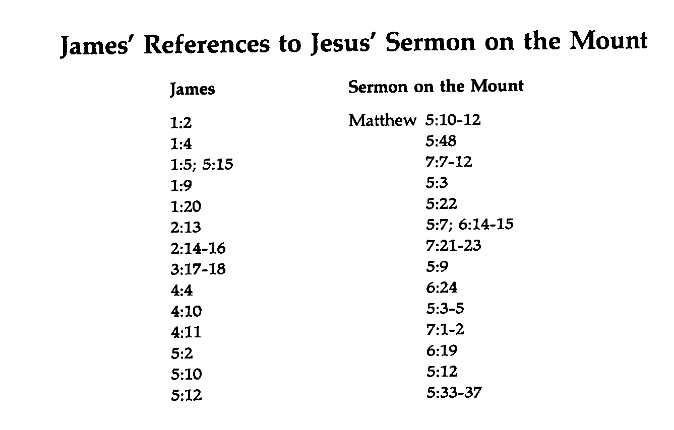
雅各引用耶穌登山寶訓
274a
雅各
登山寶訓
馬太

Slide 23

試煉﹐試探﹐罪

Slide 24
你要如何在我所列出的
大綱上成長﹖
(2-4) 信心使我們能以喜樂的心面對百般的試煉﹐ 因為相信信心经过试验，就生忍耐和完備(基督的樣式) 。

Slide 25
如何在試煉中有喜樂 ﹖
信心经过试验
忍耐成功
試煉
成熟和完备
忍耐
(喜樂)
雅各1:2-4

Slide 26
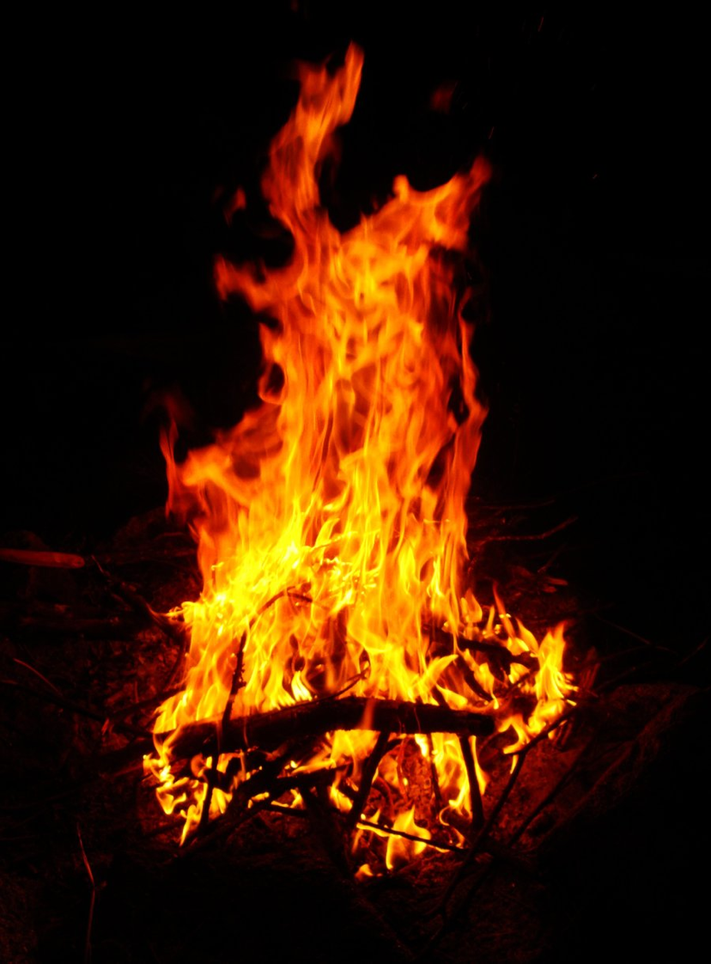
火焰
    我已經經過那令我更加渴慕那位永生上帝的火。雖然這路不易走﹐但它在我生命中所動的工是值得的﹐甚至勝過一切的痛苦。
    其實﹐我們生命常須要一些患難使我們屈膝謙卑。否則我們便為所欲為而忘記了主。
    上帝知道甚麼是對我們最有益處的﹐
    而往往當我們在試煉中時﹐
    我們才能真正的認識神。

Slide 27
以不同角度看信心…
267
信心是籍着行為表達﹐因為信心。。。
苦難中有喜樂 | 順服 | 避免偏袒 | 要有行為 | 有智慧的說話 | 謙卑 | 得勝
1:1-18 | 1:19-27 | 2:1-13 | 2:14-26 | 3 | 4:1-5:6 | 5:7-20
試探﹔試煉 | 聽﹔憤怒﹔順服﹔說話﹔憐憫﹔聖潔 | 偏袒﹔世屬化﹔平等 | 彼此供應﹔確認 | 影響﹔不受約束﹔使用智慧 | 爭執﹔批判﹔論斷 | 受苦﹔禱告﹔对抗
耶路撒冷
主後44-47

Slide 28
Slides on
雅各 2

Slide 29
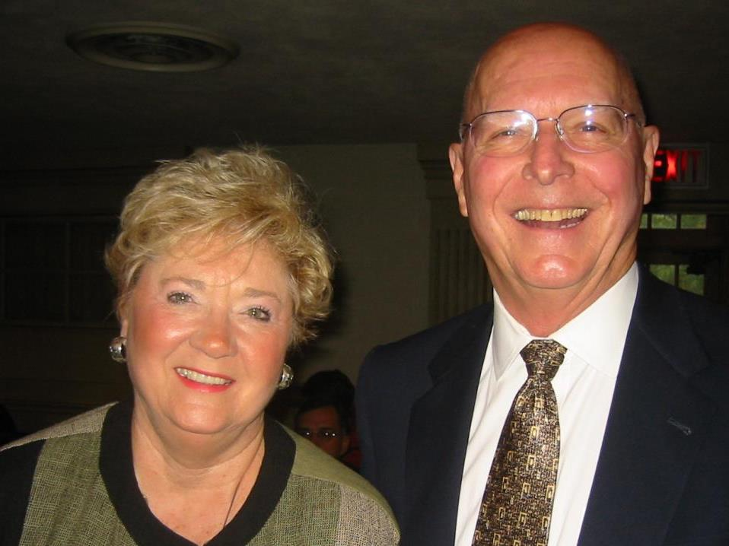
Miles 先生太太

Slide 30
以不同角度看信心…
267
信心是籍着行為表達﹐因為信心。。。
苦難中有喜樂 | 順服 | 避免偏袒 | 要有行為 | 有智慧的說話 | 謙卑 | 得勝
1:1-18 | 1:19-27 | 2:1-13 | 2:14-26 | 3 | 4:1-5:6 | 5:7-20
試探﹔試煉 | 聽﹔憤怒﹔順服﹔說話﹔憐憫﹔聖潔 | 偏袒﹔世屬化﹔平等 | 彼此供應﹔確認 | 影響﹔不受約束﹔使用智慧 | 爭執﹔批判﹔論斷 | 受苦﹔禱告﹔对抗
耶路撒冷
主後44-47

Slide 31

我的弟兄们，你们信奉我们荣耀的主耶稣基督，便不可按著外貌待人。
雅各2:1
不可偏心
待人

Slide 32

為什麼不可
偏心待人﹖

Slide 33
偏心待人 …
雅各書二章大綱 …
這展現了你們的不義動機(2-4)

Slide 34

甚麼是偏心待人﹖
偏爱行為﹐特別是不公義和区别待遇。(Funk & Wagnalls)
安貌待人﹐偏愛他的經濟狀況 和存不義的動機(雅各2:4)。

Slide 35
偏愛有錢人 …
雅各書二章大綱 …
這展現了你們的不義動機(2-4)
凌辱貧窮的人(5-6上)

Slide 36
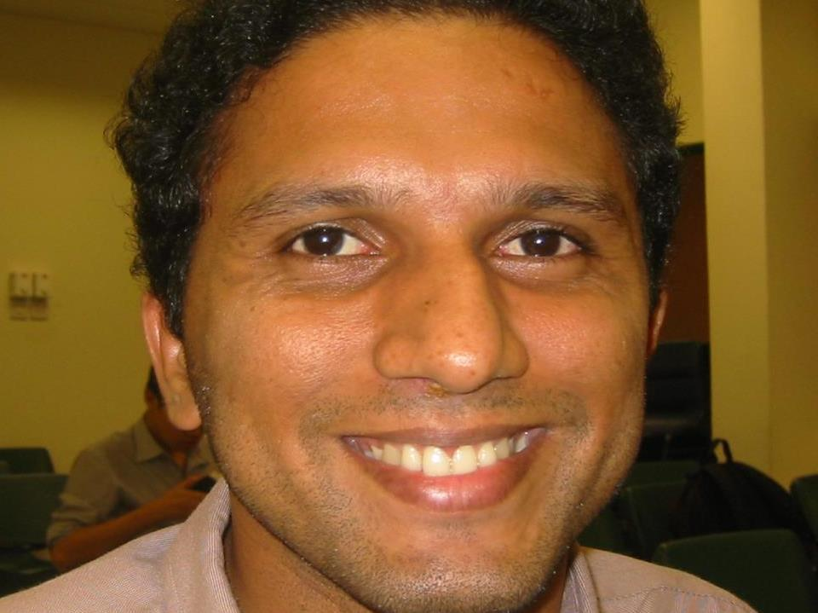
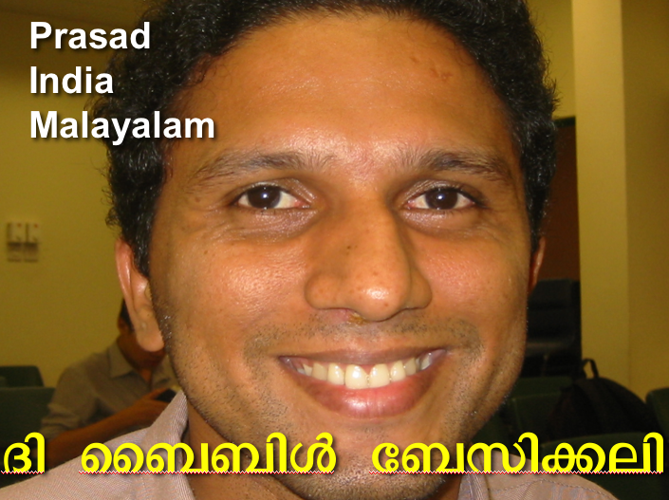
Malayalam
Prasad
India
Malayalam
印度西南部人
Æß èÌÌßZ çÌØßAÜß

Slide 37
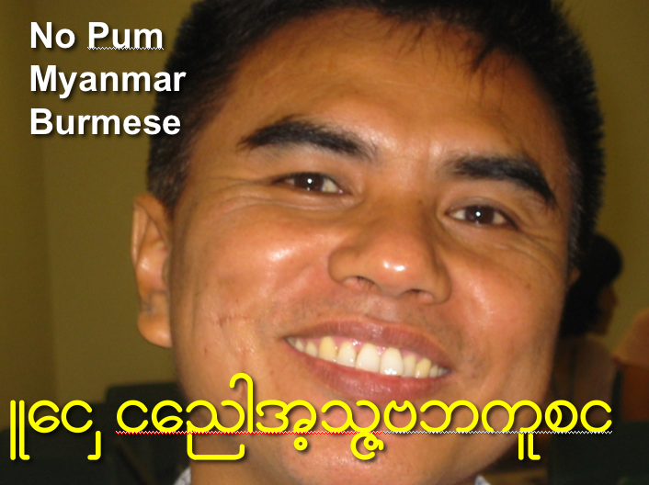
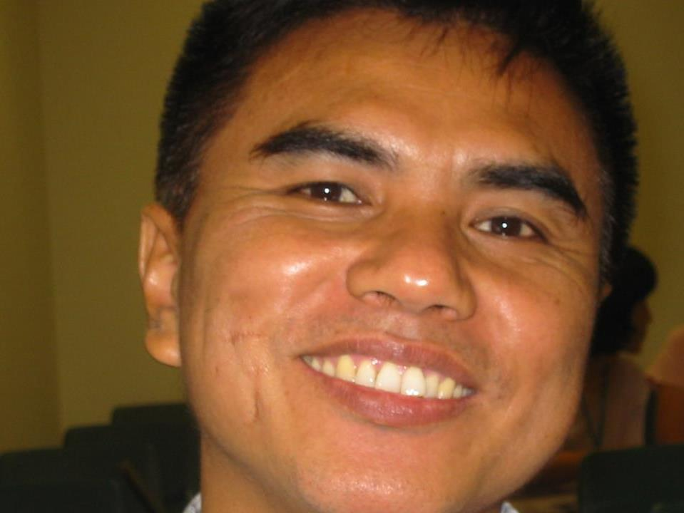
Burmese
No Pum
Myanmar
Burmese
緬甸人
Lai Siangtho…Abulpi

Slide 38
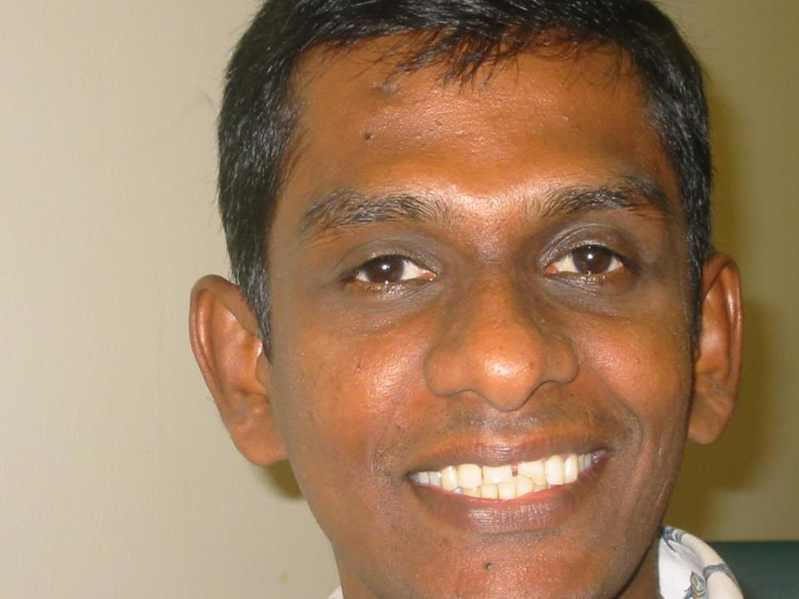
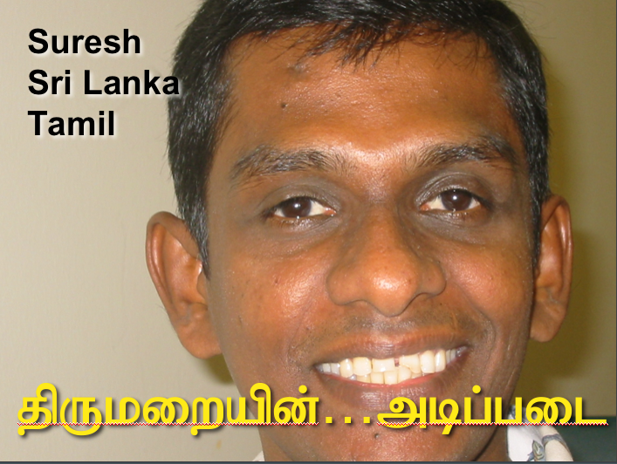
Tamil
Suresh
Sri Lanka
Tamil
斯里兰卡人
jpUkiwapd;…mbg;gil

Slide 39
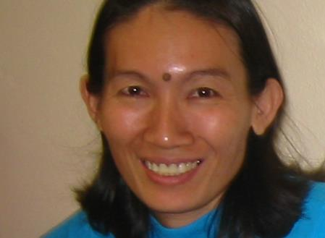

Cambodian
Sokheang
Cambodia
Khmer
柬埔寨人
mUldæanRKw³énRBHKm<Ir

Slide 40
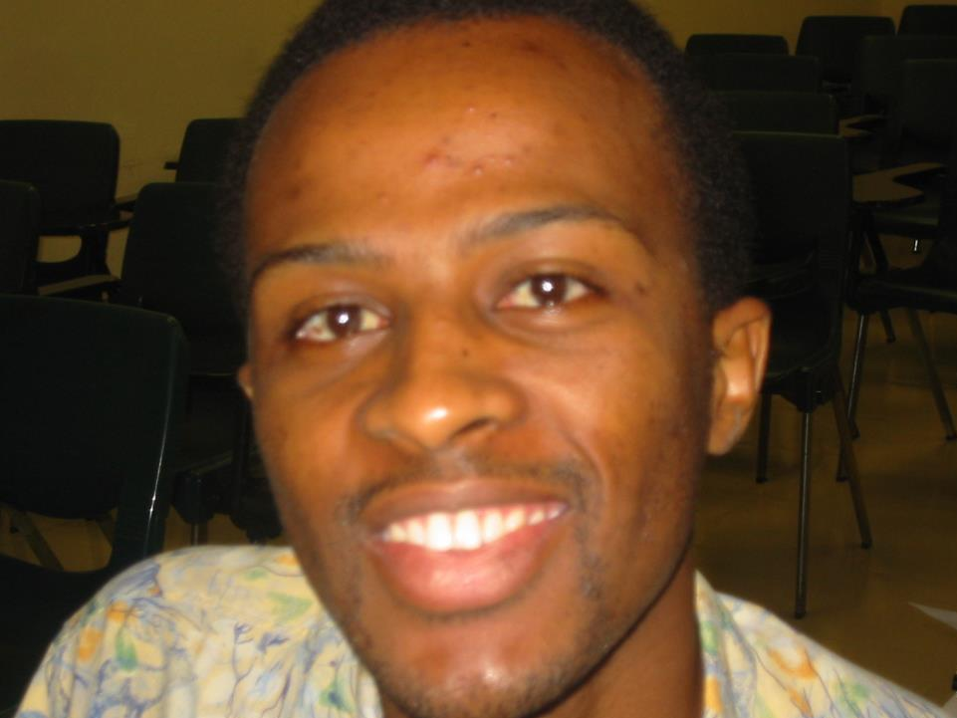
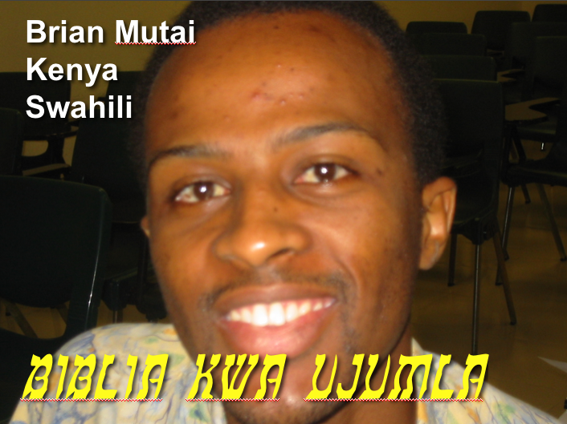
Swahili
Brian Mutai
Kenya
Swahili
肯尼亚人
biblia kwa ujumla

Slide 41
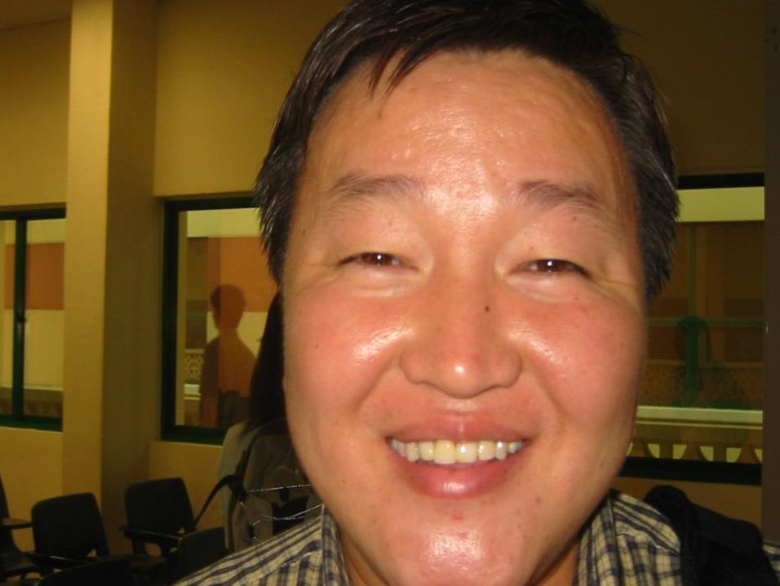
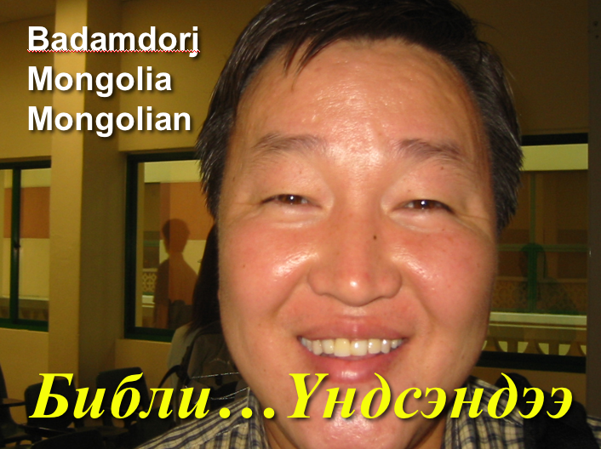
Mongolian
Badamdorj
Mongolia
Mongolian
蒙古人
Библи…Үндсэндээ

Slide 42
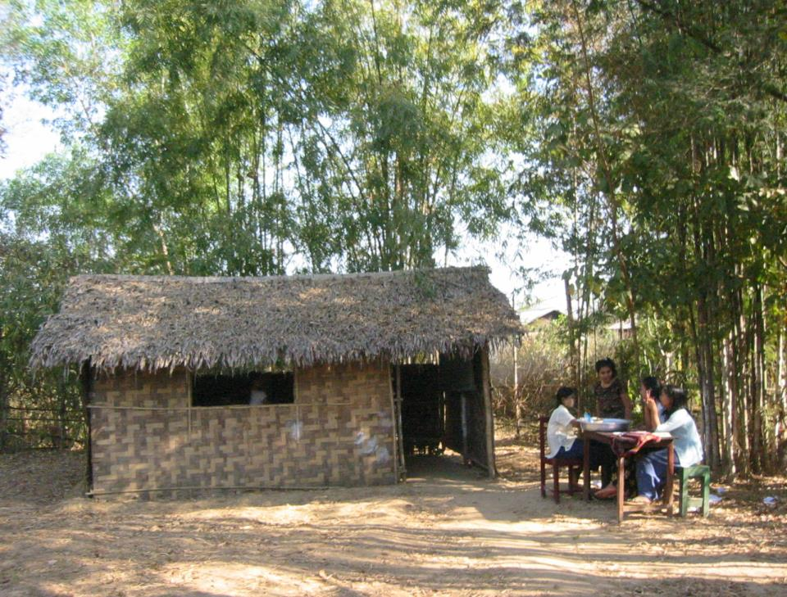
No Pum 的課室(緬甸)

Slide 43
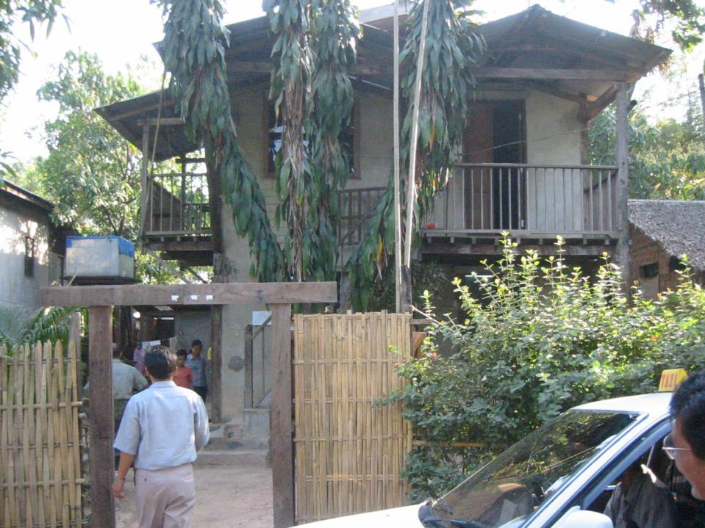
No Pum 的家 (緬甸)

Slide 44
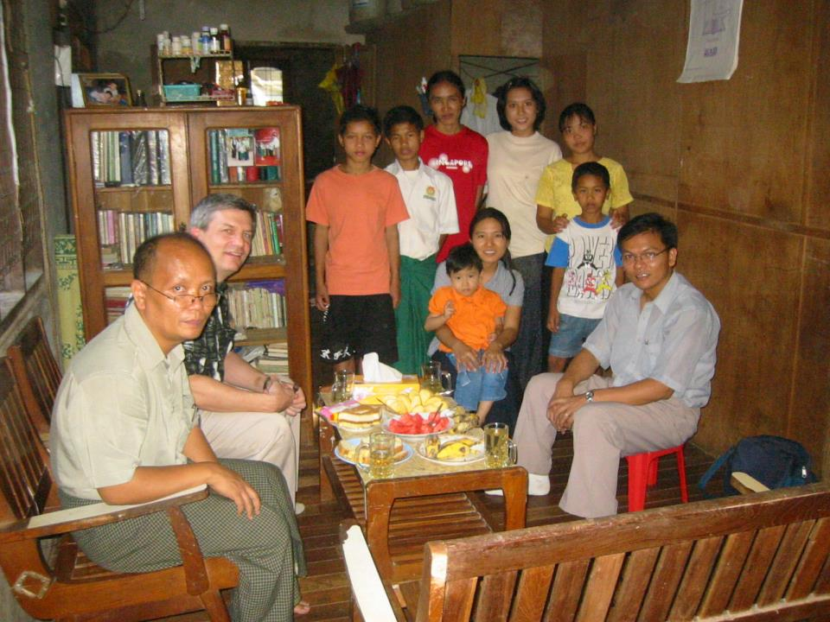
No Pum 的孤兒(緬甸)

Slide 45
偏愛有錢人 …
Our outline of James 2…
展現不義動機 (2-4)
凌辱貧窮的人 (5-6a)
縱容欺压你们(6b-7)
忽視神愛人如己的命令 (8-11)
招致神的審判 (12-13)

Slide 46
我能進一步探討嗎 ﹖
你有按著外貌待人嗎 - 無論是富足或是貧窮 的 ﹖ 或者 你只注意和優待有錢人﹖
你承邀請過誰去你家吃飯 ﹖通常是和你相同經濟情況的人和比你更富裕的﹖
坦若有人不能回報你 ﹐你仍會向他行善嗎 ﹖
你是否願意愛和服事教會裡比你更貧窮的﹖ 或者你的事件都給了其他的人﹖

Slide 47
以不同角度看信心…
267
信心是籍着行為表達﹐因為信心。。。
苦難中有喜樂 | 順服 | 避免偏袒 | 要有行為 | 有智慧的說話 | 謙卑 | 得勝
1:1-18 | 1:19-27 | 2:1-13 | 2:14-26 | 3 | 4:1-5:6 | 5:7-20
試探﹔試煉 | 聽﹔憤怒﹔順服﹔說話﹔憐憫﹔聖潔 | 偏袒﹔世屬化﹔平等 | 彼此供應﹔確認 | 影響﹔不受約束﹔使用智慧 | 爭執﹔批判﹔論斷 | 受苦﹔禱告﹔对抗
耶路撒冷
主後44-47

Slide 48
所有的基督徒一定會終生與基督同行嗎﹖
換言之﹐每個信徒在信仰上都會持之以恆或有離棄信仰的可能性 ﹖
這問題的關鍵是甚麼﹖

Slide 49
保羅和雅各信心與行為
的對立立場
??
我们看定了：人称义是因著信，不在乎遵行律法。(羅馬書 3:28)
这样看来，人称义是因著行为，不是单因著信。(雅各書 2:24)
没有一人因行律法称义。(加拉太書 2:16)
信心没有行为也是死的(雅各 書 2:26)
??

Slide 50
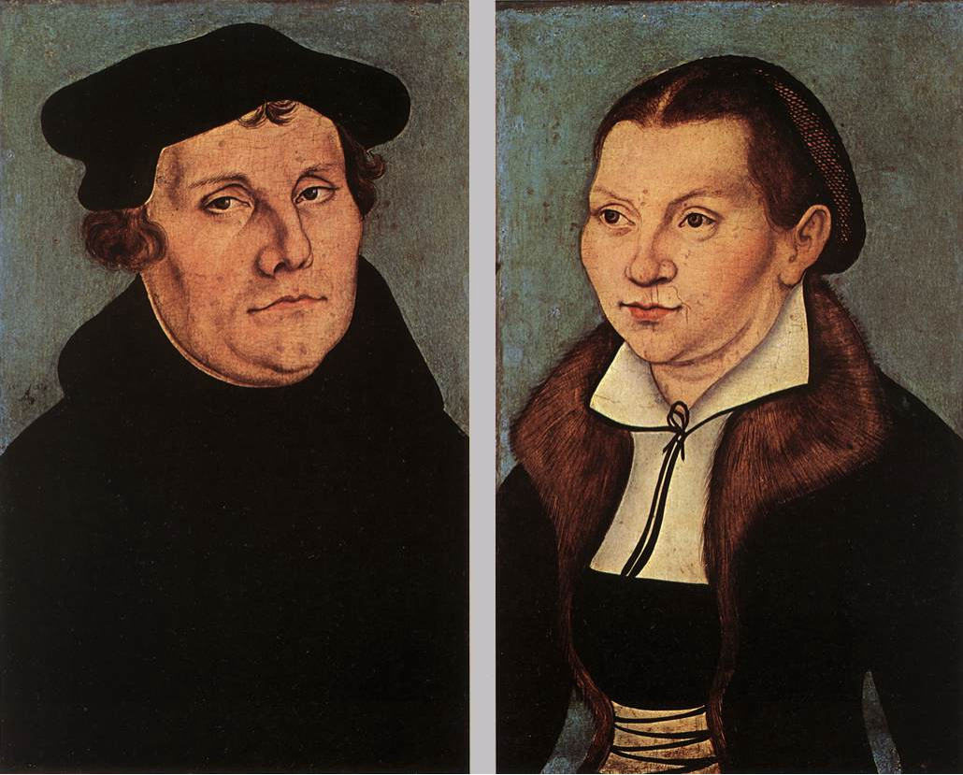
馬丁路德和雅各書
雅各與保羅的觀點有抵触
雅各書是一堆雜草
雅各書不應該在聖經裡

Slide 51
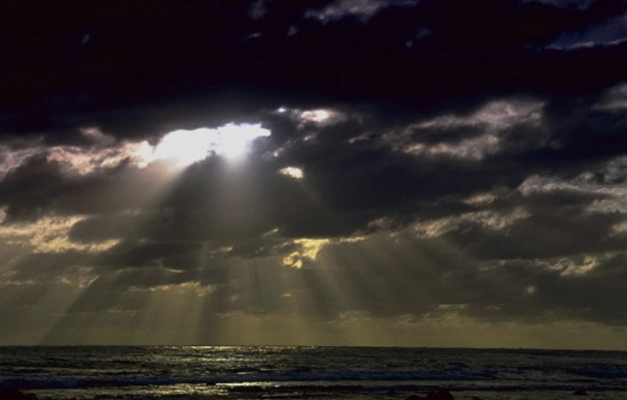
James 2:17
照样，如果只有信心，没有行为，这信心就是死的。
雅各 2:17

Slide 52



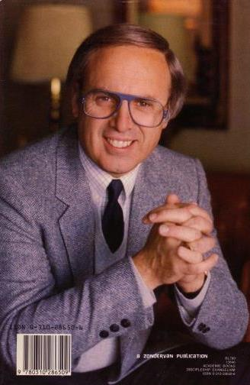

主權和救恩的辯論
接受基督為 …
救主與主
救主後作主
唯獨救主
救恩何等美妙
完全免費的﹗

Slide 53
竟然我們都因信稱義﹐ 那行為扮演什麼角色﹖
保羅問的問題是﹕我們怎樣經歷救恩﹖
唯獨信心
(羅 3:28)
單純的信心
雅各回答另一個問題: 如何驗證那真實和能拯救人的信心﹖
憑着信心的果子
(雅2:14-26)
單純的信心透過行為自我展現

Slide 54
羅馬書對比雅各書
272
書卷
羅馬書
雅各書
作者
保羅
雅各
日期
主後26 年
主後44-48 年
稱義是透過
專門術語
非專門術語
稱義前是
神(垂直)
人(地平線)
信心是
與救恩同步開始
在救恩後
所強調的是
信心
行為

Slide 55
雅各書2:14-26 的重點
真實的信心必定有行為﹗

Slide 56
是否每个真基督徒在信心中至死坚忍?
48
是
否
改革宗
参与者
阿米念主义
叛教不可能发生
叛教导致丧失奖励
叛教导致丧失救恩
有永恒得救保障但是没有保证
有永恒得救保障且有保证
既没有永恒得救保障也没有保证

Slide 57
Slides on
雅各 3

Slide 58
以不同角度看信心…
267
信心是籍着行為表達﹐因為信心。。。
苦難中有喜樂 | 順服 | 避免偏袒 | 要有行為 | 有智慧的說話 | 謙卑 | 得勝
1:1-18 | 1:19-27 | 2:1-13 | 2:14-26 | 3 | 4:1-5:6 | 5:7-20
試探﹔試煉 | 聽﹔憤怒﹔順服﹔說話﹔憐憫﹔聖潔 | 偏袒﹔世屬化﹔平等 | 彼此供應﹔確認 | 影響﹔不受約束﹔使用智慧 | 爭執﹔批判﹔論斷 | 受苦﹔禱告﹔对抗
耶路撒冷
主後44-47

Slide 59

制伏舌頭 (3:1-18)
如何勝過這最堅強的敵人﹖

Slide 60
真誠的宣告 …
無許懮慮﹐讓教會幫你。
禮拜四晚上有夜宵。 之後 有 禱告 和 藥物 治療 。
在禱告中記念哪些病痛軟弱的。
那些有孩子的 我們教會樓下有兒童託兒所。
我們教會的婦女在禮拜五將把一切所丢弃的衣服放在教會的最低層。你們可到那裡去觀看。

Slide 61
真誠的宣告 …
今早聖壇上的玫瑰是為了宣告David Allen Belzer 的誕生和Julius Belzer 牧師和師母的罪。
今天中午將在教會的前後兩門有聚會。兒童也將在這兩處被施洗。
夜宵將會在禮拜二傍晚﹐教會正堂舉行。之後有音樂會。
今晚的聚會和證道主題是『地獄是什麼』﹖情早點到﹐來聽我們的詩班練習。

Slide 62
這是什麼意識﹖
豬先生﹗
才不是豬先生﹗
看見圍欄了嗎﹖
就是豬﹗
他們是豬﹗
他們的確是豬﹗看到围栏了嗎﹖
可惡﹗他們真地是豬﹗
小心你的言語句子﹗

Slide 63
信心有智慧的說話﹐
因為信心 …
3:1-6 認識舌頭的潛能和破壞力。

Slide 64
舌头就是火，在我们百体中，舌头是个罪恶的世界，能污秽全身，也能把生命的轮子点起来，并且是从地狱里点著的。(3:6)

Slide 65
信心有智慧的說話﹐
因為信心 …
3:1-6 認識舌頭的潛能和破壞力。
3:7-8 認識舌頭是没有人能制伏的。

Slide 66
信心有智慧的說話﹐
因為信心 …
3:1-6 認識舌頭的潛能和破壞力。
3:7-8 認識舌頭是没有人能制伏的。
3:9-12 舌頭應該要用于善而不是用來行惡。

Slide 67
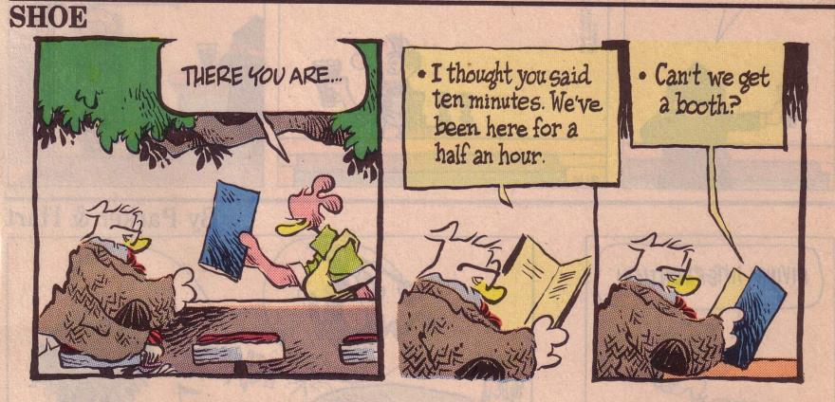
Whine List 1
你在这...
我以为你说十分钟。 我们在这里待了半个小时
我们不能得到一个展位吗？

Slide 68
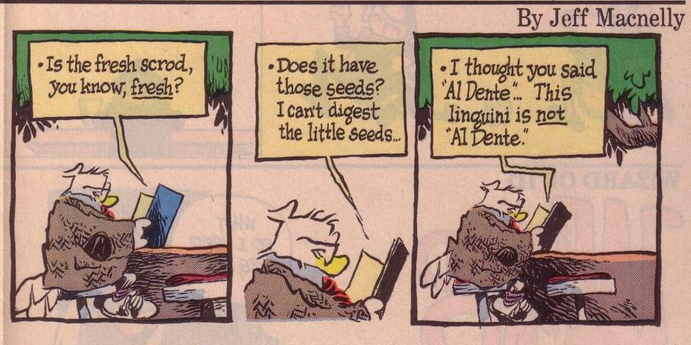
Whine List 2
是新鲜的鳕鱼，你知道新鲜吗？
它有种子吗？ 我不能消化这些小种子。
我以为你说“坚挺耐嚼”..这种意大利面不是“坚挺耐嚼”。

Slide 69
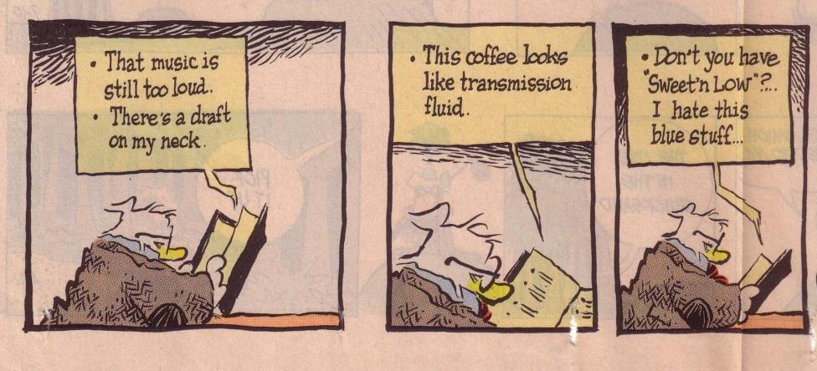
Whine List 3
音乐仍然太大声。
我的脖子上有一个草稿。
难道你没有“甜蜜和低落”吗？ 我讨厌这些蓝色的东西..
这种咖啡看起来像传动液

Slide 70
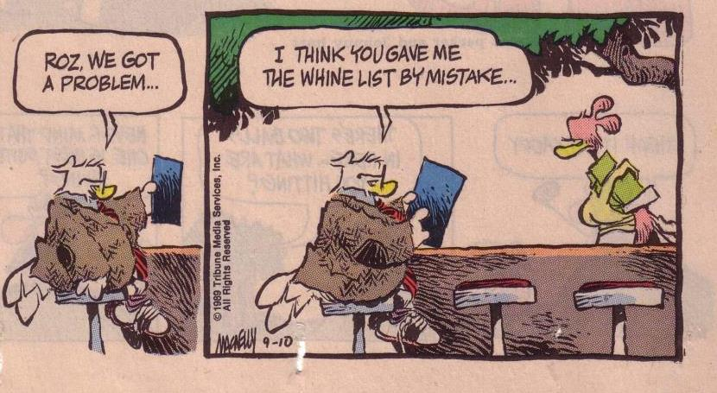
Whine List 4
Roz, 我们遇到了问题
我想你错误地给了我这个抱怨清单

Slide 71
信心述说智慧因为信心。。。
3:1-6 认识舌头的影响力
3:7-8 认识舌头不会被人制服
3:9-12 应用舌头为善，不为恶
3:13-18 产生智慧以至言语恰当

Slide 72
智慧的起源是什么？
雅各如何为智慧做定义？
有两种智慧。。。

Slide 73
有两种智慧
3:15-16
  3:17-18
起源
不从上头来
属世
不属灵
恶魔般
从上头来
特征
妒嫉
自私志向
纯净
爱好和平
考虑周到
顺服
仁慈和属灵的果子
公正无私
恳切
结果
混乱
各种邪恶的作为
义的收获

Slide 74
以不同角度看信心…
267
信心是籍着行為表達﹐因為信心。。。
苦難中有喜樂 | 順服 | 避免偏袒 | 要有行為 | 有智慧的說話 | 謙卑 | 得勝
1:1-18 | 1:19-27 | 2:1-13 | 2:14-26 | 3 | 4:1-5:6 | 5:7-20
試探﹔試煉 | 聽﹔憤怒﹔順服﹔說話﹔憐憫﹔聖潔 | 偏袒﹔世屬化﹔平等 | 彼此供應﹔確認 | 影響﹔不受約束﹔使用智慧 | 爭執﹔批判﹔論斷 | 受苦﹔禱告﹔对抗
耶路撒冷
主後44-47

Slide 75
Slides on
雅各 4

Slide 76

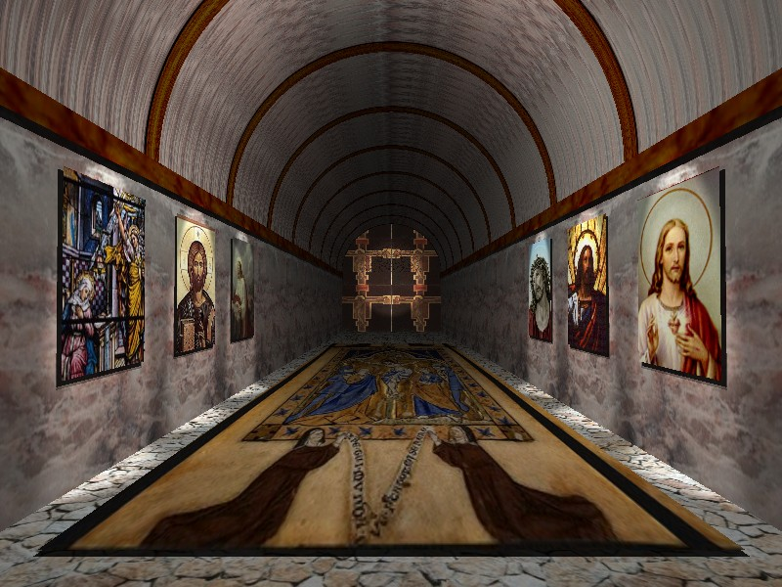
淫乱的人哪，你们不知道与世俗为友，就是与 神为敌吗？ 所以与世俗为友的，就成了 神的仇敌
雅各 4:4

Slide 77
辩明 对 论断
神所命令
神所禁止
探讨与发问
道听途说
自我检讨
检讨别人
谦卑
骄傲
保护
抹黑

Slide 78
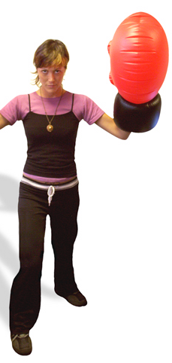
4:1-12 摘要
不可跟随邪恶的欲望 (1-10)
不可论断 (11-12)

Slide 79

Planning and Faith
规划在十字路口：在中心地区建立伟大的社区。
策划与信心
不可扮演神
(雅各 4:13-17)
2004年10月13日至15日
Indianapolis, Indiana

Slide 80

不可扮演神
与他人 (4:11-12)
  毁谤他人 (11)
  论断他人 (12)
与自己 (4:13-17)
Adapted from Charles Swindoll, James Bible Study Guide (Insight for Living, 1983), 70-71

Slide 81
扮演神 (4:13)
选择方便自己的时间与时段
选择自己喜欢的地点
应和自己而缩短逗留
安排迎合自己的节目
夸耀自己所预测的实现
Adapted from Charles Swindoll, James Bible Study Guide (Insight for Living, 1983), 71

Slide 82
对真神的评估
你不晓得明天会发生的事 (14上)
你不晓得自己的寿命 (14下)
你没有权利不理会神的旨意 (15-17)

Slide 83
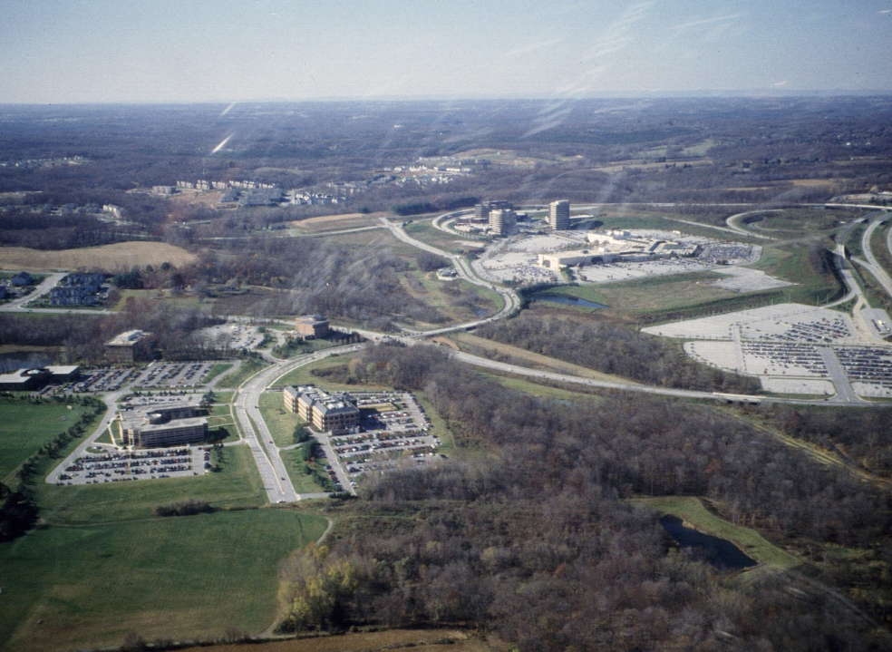
你有什么计划必须交托给神呢？

Slide 84
Slides on
雅各 5

Slide 85
对富裕人的警告
(雅各 5:1-6)

Slide 86
人的四个类型。。。
属灵贫穷 与 物质贫穷
属灵富足 与 物质富足
属灵富足 与 物质贫穷
属灵贫穷 与 物质富足
雅各向第四类型的教诲。

Slide 87
我们学了什么？
你认为在这个世界上你是富足人或贫穷人？你怎么知道？
你可能与其他人共享什么豪华或便利？思想你曾浪费的东西。
你应当如何应用雅各书中的严厉教导？

Slide 88
信心…
267

Slide 89
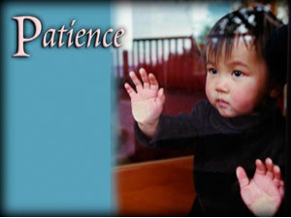
你有忍耐吗？
当我的电脑操作缓慢时，我就感到不耐烦。
当神没应允我的祷告时，我就放弃为那件事项祷告。
在超级市场购物时，虽然我有超过六样东西，我仍然会排在快速线柜台。
在搭电梯，地铁或巴士时，我会站在最靠近出口处以至我在别人之优。

Slide 90

你有忍耐吗？
别人必须在二十四小时之内答复我的电邮。
在打电话时，我不会等超过四次的铃响。
不论是驾驶车子，或在德士里，或行走时，当别人割入我的路线时，我会感到生气。
当我被逼做心理测验时（比如类似这个测验），我会感到厌烦。

Slide 91
我们如何忍耐？
盼望主的再来 (5:7)
不要抱怨 (5:9)
不要随意向别人承诺(5:12)
效法坚持的好榜样 (5:7, 10, 11)

Slide 92
今日神的医治
当我们需要医治病，我们该如何是好？

Slide 93

神召会的教导
“神的医治是福音书的一个主要部分。 疾病的释放已在救赎中得到，并且是所有信徒的特权。 (以赛 53:4,5; 马太 8:16,17; 雅各 5:14-16)”
(The Assemblies of God Constitution in its Statement of Fundamental Truths, section 12)
http://ag.org/top/beliefs/position_papers/4184_healing.cfm
Notes:
This statement on divine healing was adopted by the Assemblies of God General Presbytery, August 20, 1974 (http://ag.org/top/beliefs/position_papers/4184_healing.cfm)
这份关于神圣医治的声明由神召会总长老会议于1974年8月20日通过。

Slide 94
祷告，祷告，祷告
“你们中间有受苦的呢，他就该祷告；有喜乐的呢，他就该歌颂。你们中间有病了的呢，他就该请教会的长老来；他们可以奉主的名用油抹他，为他祷告。” (5:13-14)

Slide 95
什么疾病？
Asthenei from avsqene,w
软弱的信心
身体的疾病
通用的词汇指 “软弱”
也用在新约其它的经文(比如 徒20:35 “扶助软弱的人”)
雅 5:15 比较正确的翻译 “使疲乏的人痊愈” (与希12:3对比)
与“受苦” (5:13)做对比是限于身体的疾病
需要长老
用油膏
“恢复” 与 “起来” 是指身体

Slide 96
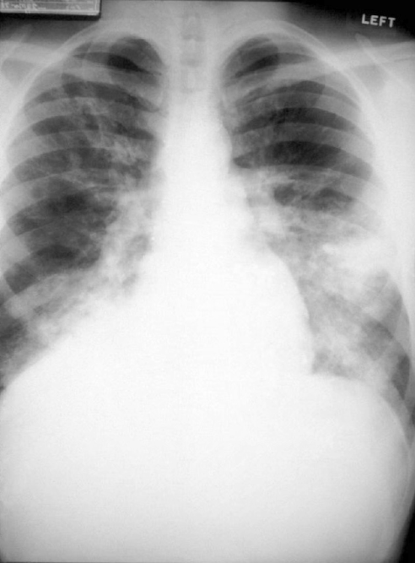

什么是膏抹？
Aleipsantes from avlei,fw
世俗
神圣
通用的词汇指 “用油抹他”
与一个不常用的词汇chrio做对比(“礼仪式的油膏”)
希腊文的词汇乃是指祷告是主旨，不是油膏。

Slide 97


祷告有效吗？
“祈祷要救那病人。。。主必叫他起来”
是
否
祷告神医治心灵的创伤会被神应允
祷告神医治身体疾病不会每次被神应允

Slide 98

痛苦的问题
如果神是义的与全能的，为何神允许人受痛苦？

Slide 99
你该怎么做？

Slide 100

医治的路程是什么？

Slide 101
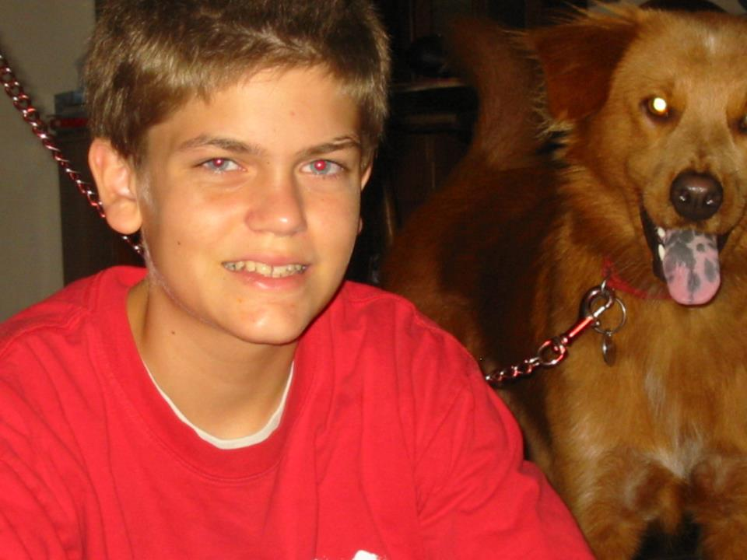
我们的儿子 Stephen 有这病 - Anklosing Spondylitis (岁 7-11)

Slide 102

雅各书 5章:19-20节
¹⁹我的弟兄们，你们中间若有失迷真道的，有人使他回转，
²⁰这人该知道：叫一个罪人从迷路上转回便是救一个灵魂不死，并且遮盖许多的罪。
Notes:
102

Slide 103
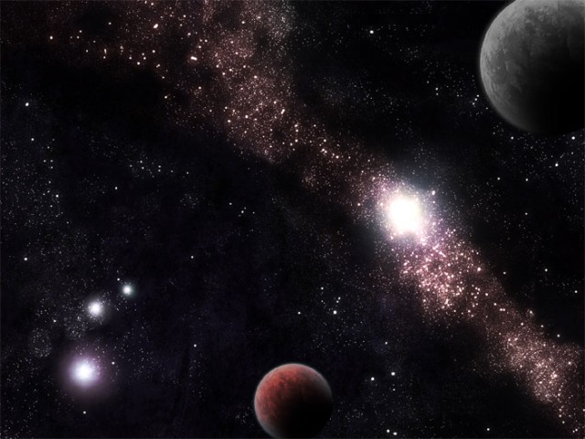
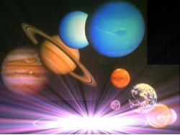

谁是 “失迷者”？
plana,w （主动词）：失迷, 偏离, 转向歧途; （被动词）：误入歧途， 被误导，被欺骗。
“失迷者” 是指基督徒因为失迷真道而从行为中，主动 （不是被动）地拒绝神的旨意。
Notes:
103
We get our word "planets" from this Greek word as they appeared to wander across the sky the Greeks.

Slide 104

我如何在生命中
实际地应用这段经文
谁需要我的帮助与建立？
我应当如何去行？
Notes:
104

Slide 105
我们基督教信仰
的特征是什么?
7
雅各书
Notes:
What should your trust in Christ look like?
What does faith in Jesus look like?
你对基督的信靠应该是什么样的？
对耶稣的信心应该是什么样的？

Slide 106
主要思想
如果
你信
体现出来

Slide 107
以不同角度看信心…
267
信心是籍着行為表達﹐因為信心。。。
苦難中有喜樂 | 順服 | 避免偏袒 | 要有行為 | 有智慧的說話 | 謙卑 | 得勝
1:1-18 | 1:19-27 | 2:1-13 | 2:14-26 | 3 | 4:1-5:6 | 5:7-20
試探﹔試煉 | 聽﹔憤怒﹔順服﹔說話﹔憐憫﹔聖潔 | 偏袒﹔世屬化﹔平等 | 彼此供應﹔確認 | 影響﹔不受約束﹔使用智慧 | 爭執﹔批判﹔論斷 | 受苦﹔禱告﹔对抗
耶路撒冷
主後44-47

Slide 108
Black

Slide 109
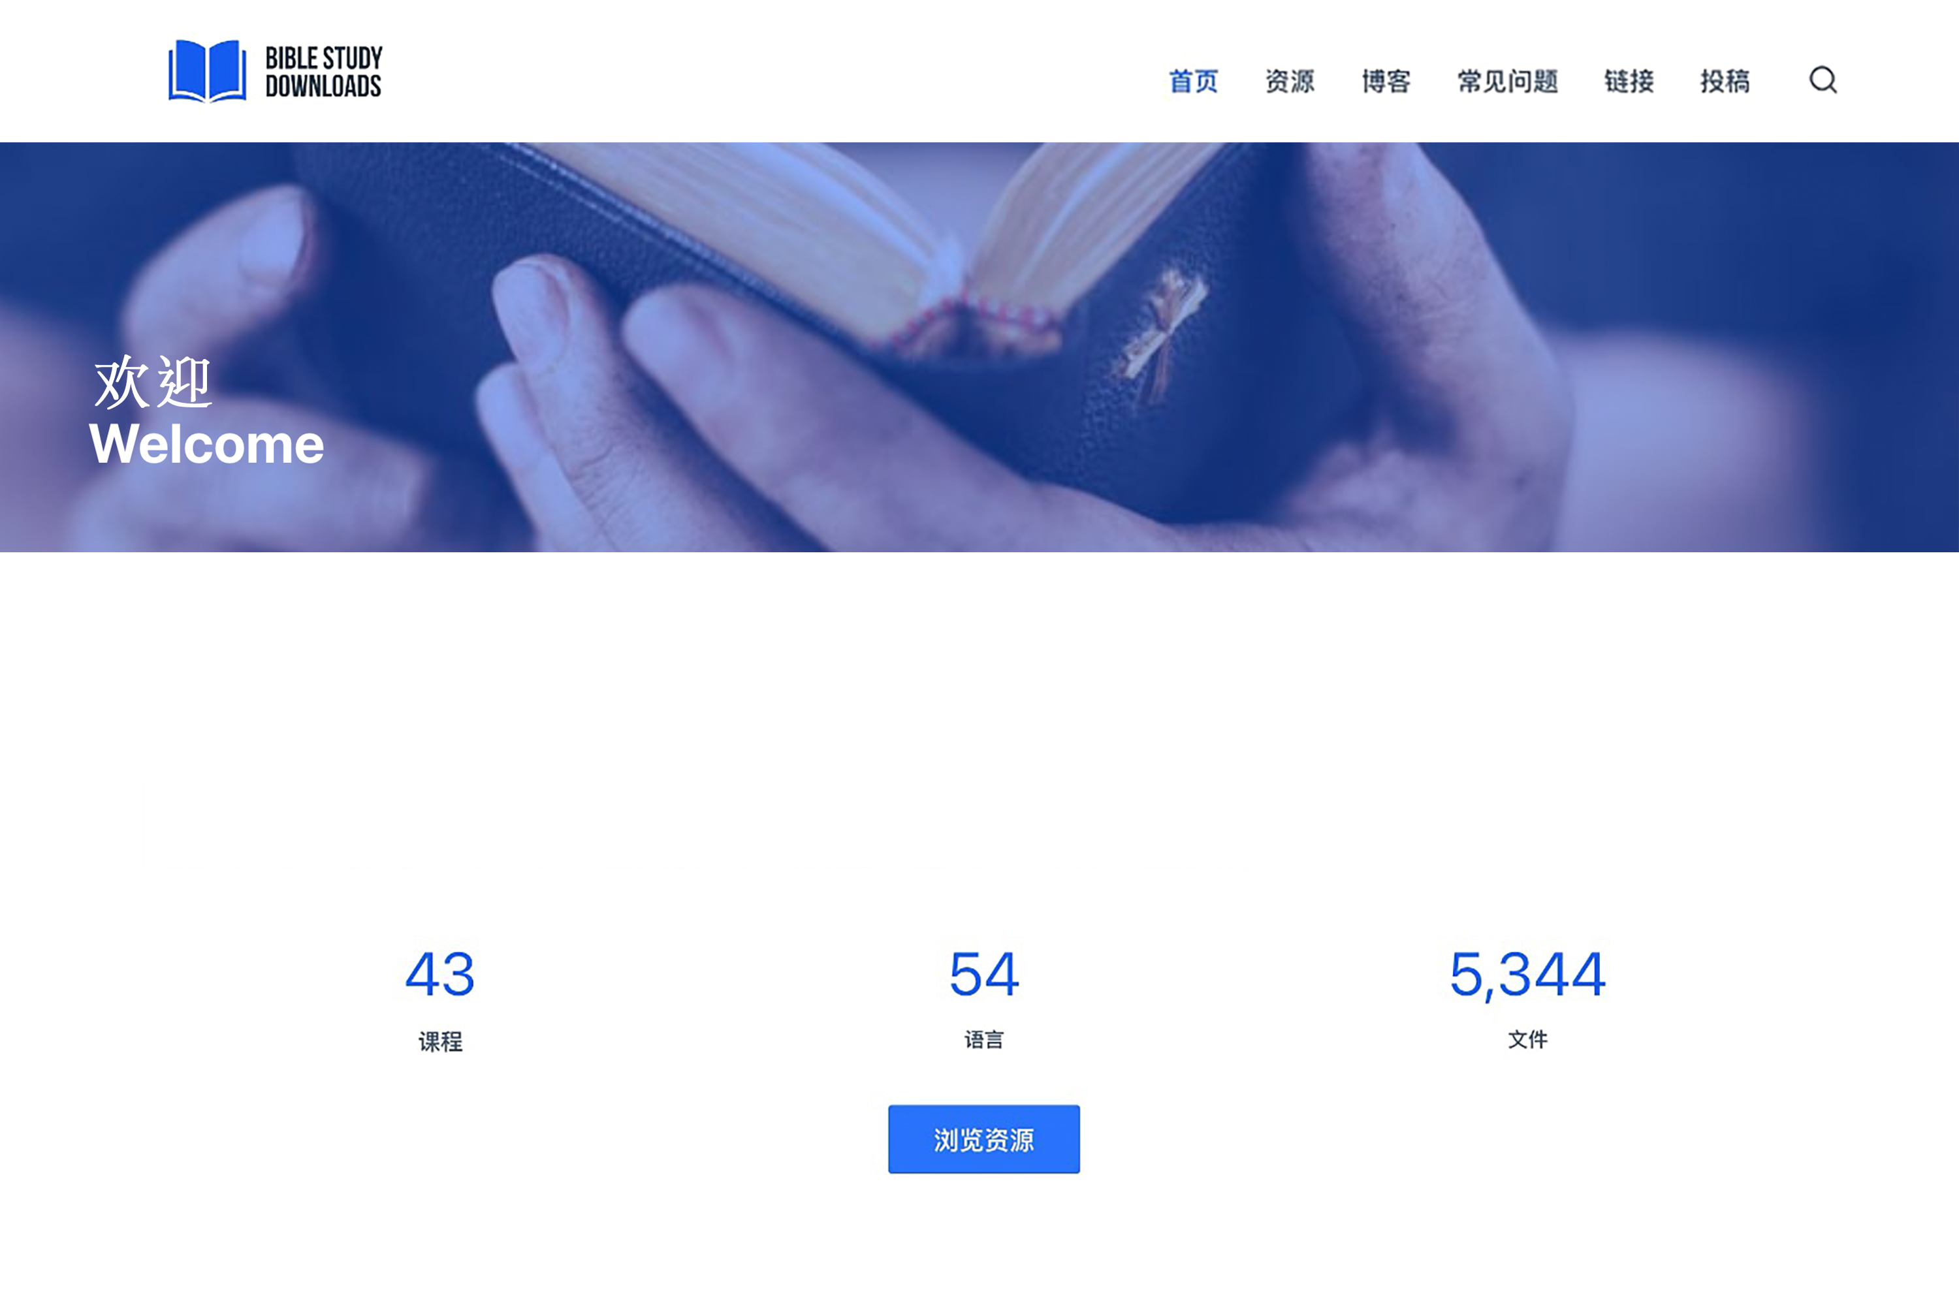
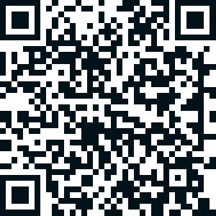
圣经阐释 • BibleStudyDownloads.org
免费获得该讲解!
圣经学习下载
你需要更好地了解圣经吗？谁不需要呢？BibleStudyDownloads （圣经学习下载）为神学生和教师们提供了从 创世纪 到 启示录的 30万份 可编辑的免费PowerPoint和Word文件。
本网站的大部分资料由Dr. Rick Griffith 博士设计，他从1991年到2021年在新加坡神学院教授圣经、神学和讲道学，现在是约旦福音神学院的圣经释经教授。
圣经学习下载
Notes:
BE Bible Exposition—Chinese

